Slide 1


Plataforma para la investigación de contenidos sindicados
Desarrollo del sistema ReSync y aplicación a los medios de comunicación hispano-mexicanos
Prof. Manuel Blázquez Ochando
manuel.blazquez@pdi.ucm.es
Prof. Esmeralda Serrano Mascaraque
esmeralda.serrano@uah.es

Slide 2
Estudio de los medios de comunicación
Hispano-mexicanos…

Slide 3
…a través de sus canales de sindicación.

Slide 4

ReSync
TM

Slide 5
Objetivos
Gestionar canales de sindicación a gran escala.
Recuperar todo lo publicado en los medios de comunicación: prensa, radio y televisión.
Que el programa sea autónomo para procesar la información publicada en tiempo real.
Filtrar toda la información recuperada para obtener datos cuantitativos y conclusiones científicas.

Slide 6
Funcionamiento
Importación OPML
Validación de canales de sindicación
Actualización de canales de sindicación
Recuperación de ítems en canales de sindicación

Slide 7



Importación OPML
Canales de sindicación
ReSync
OPML

Slide 8





ReSync vs Google Reader
OPML
1700 canales
BLÁZQUEZ OCHANDO, M. 2011. Probando los límites de Google Reader.
Disponible en: http://www.mblazquez.es/documents/articulo-limites-google-reader.html

Slide 9
Validación
Canal de sindicación
¿La URL es correcta?
¿Está disponible en línea?
¿Su sintaxis es correcta?
Eliminación
y Log
No
Sí

Slide 10


Actualización de canales
Canal de sindicación
Parser
Título
Descripción
Fecha de actualización
Clasificación

Slide 11
Recuperación de ítems
Canal de sindicación
Parser
Proceso de Agregación
Textos
Documentos
Contenidos
Imágenes
Videos

Slide 12
Experimentando con los medios Españoles y Mexicanos

Slide 13

Metodología
Elaboración de la muestra.
Importación de canales OPML a ReSync.
Clasificación semi-automática de canales
24 horas de ejecución del programa ReSync a partir del viernes 14 de enero de 2011 a las 11:55 hora española.

Slide 14
Composición de la muestra
Grupos de comunicación analizados
México | España
Grupo Imagen Grupo Televisa Grupo OEM Grupo Azteca Grupo Multimedios Grupo Reforma Grupo Radio Fórmula | Grupo Antena3 Grupo Cope Grupo Forta Grupo Godó Grupo Intereconomía Grupo Prisa Grupo Planeta | Grupo RTVE Grupo Unidad Editorial Grupo Vocento Grupo Voz Grupo Recoletos Grupo Moll Grupo Mediapro
7 Grupos | 14 Grupos

Slide 15
Tamaño de la muestra
 | Canales recopilados | Canales defectuosos | Total Canales útiles
México | 1.002 | 82 | 920
España | 2.322 | 81 | 2.241
Total | 3.324 | 163 | 3.161
BLÁZQUEZ OCHANDO, M. 2011. Estudio de los medios de comunicación hispano-mexicanos: medios seleccionados.
Disponible en: http://www.mblazquez.es/documents/resync-list_2011-01-14.html

Slide 16
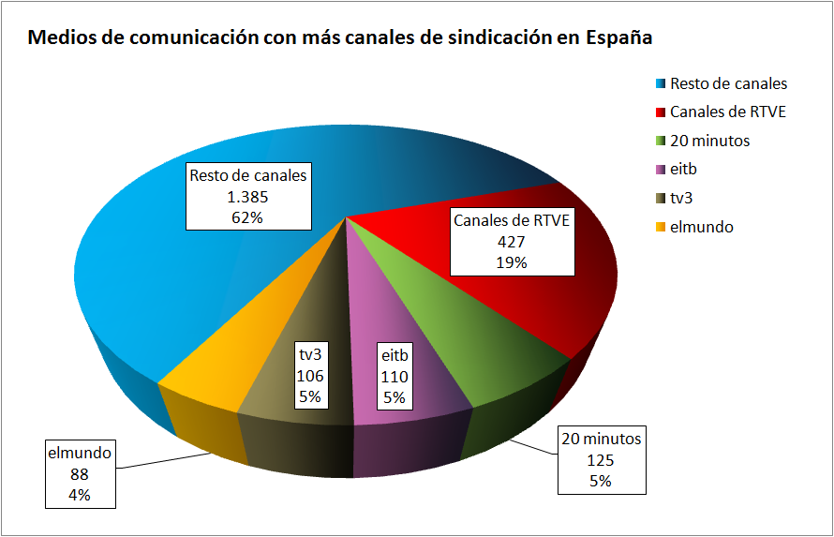
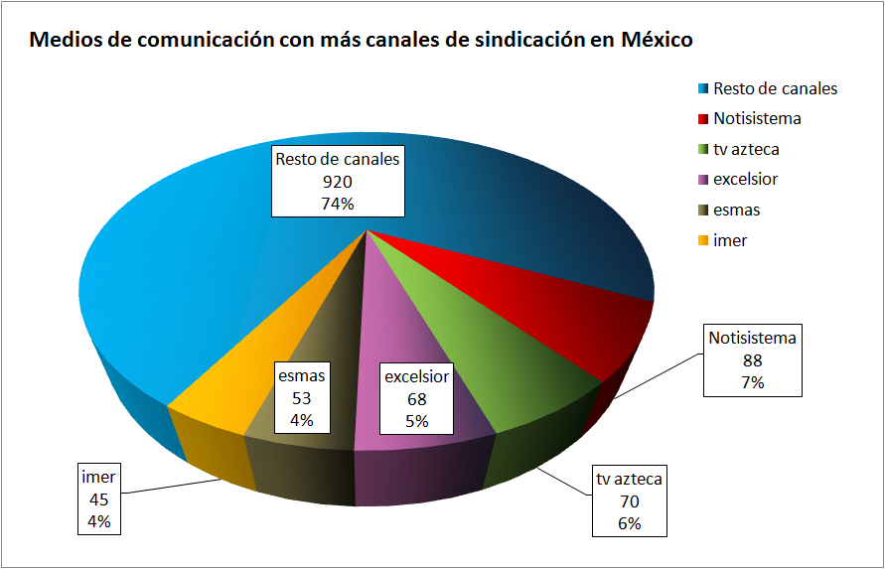
Medios con más canales
México |  | España
medio | total | medio | total
http://www.notisistema.com/ | 88 | http://www.rtve.es/ | 427
http://www.tvazteca.com/ | 70 | http://www.20minutos.es/ | 125
http://www.excelsior.com.mx/ | 68 | http://www.eitb.com/ | 110
http://www2.esmas.com/ | 53 | http://www.tv3.cat/ | 106
http://www.imer.gob.mx/ | 45 | http://www.elmundo.es/ | 88

Slide 17
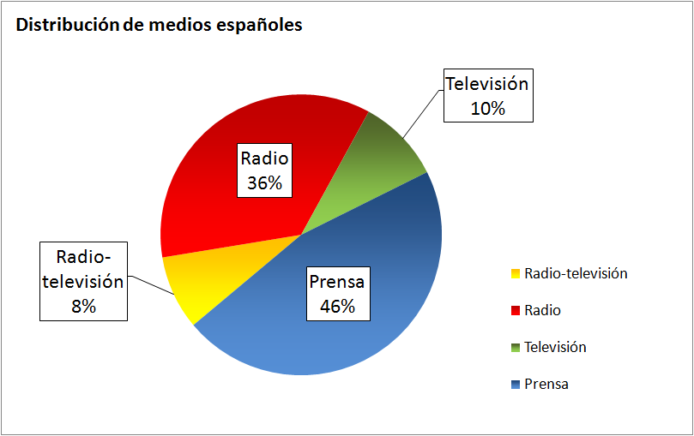
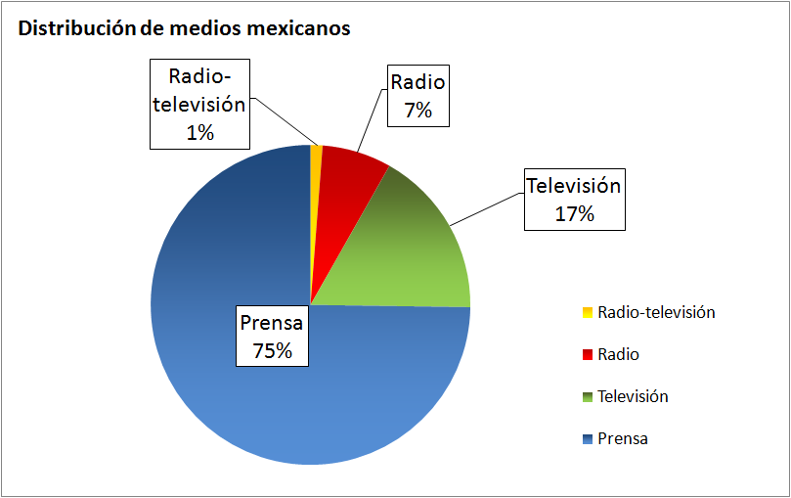
Canales según su medio
 | Radio-televisión | Radio | televisión | Prensa
México | 11 | 64 | 155 | 682
España | 189 | 788 | 214 | 1.025
Total | 200 | 852 | 369 | 1.707
Los canales de prensa son los mayoritarios con un 75% en México y un 46% en España

Slide 18
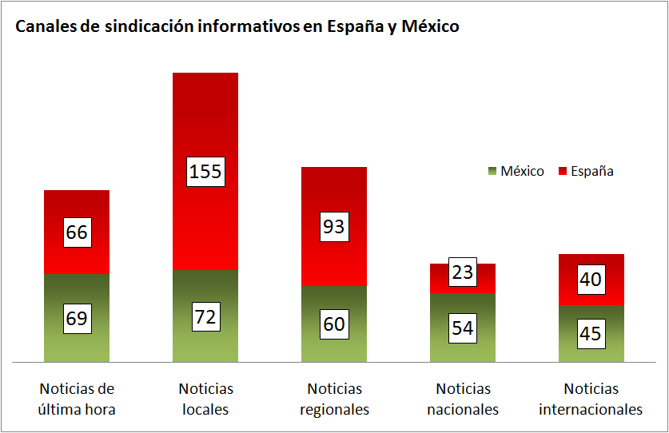
Canales de noticias
Categoría temática | México | España | Total
Noticias de última hora | 69 | 66 | 135
Noticias locales | 72 | 155 | 227
Noticias regionales | 60 | 93 | 153
Noticias nacionales | 54 | 23 | 77
Noticias internacionales | 45 | 40 | 85
Total | 300 | 377 | 677

Slide 19
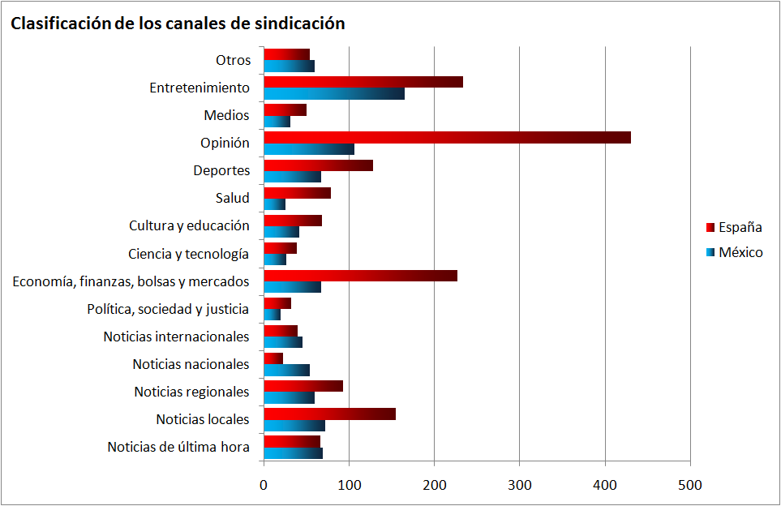
Clasificación de canales
Categoría | México | España | Total
Opinión | 106 | 430 | 536
Entretenimiento | 165 | 234 | 399
Economía, finanzas, mercados | 67 | 227 | 294
Noticias locales | 72 | 155 | 227
Deportes | 67 | 128 | 195
Noticias regionales | 60 | 93 | 153
Noticias de última hora | 69 | 66 | 135
Cultura y educación | 42 | 68 | 110
Salud | 25 | 79 | 104
Noticias internacionales | 45 | 40 | 85

Slide 20
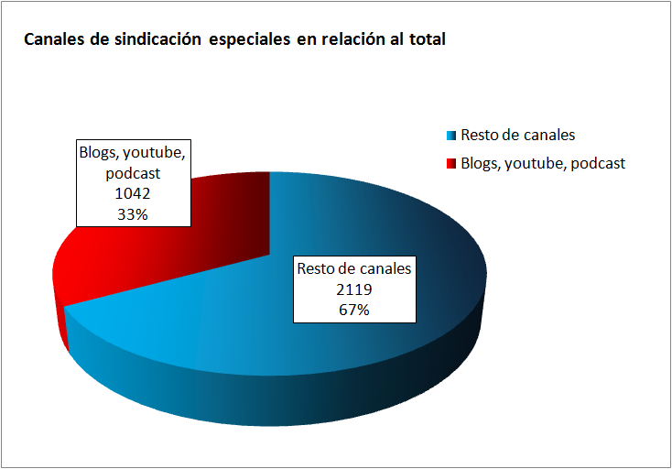
Blogs, Podcast y Youtube
 | México | España | Total
Blogs | 95 | 375 | 470
Youtube | 24 | 21 | 45
Podcast | 5 | 522 | 527
427 de los 522 podcast corresponden a RTVE, lo que supone el 81% del total

Slide 21
Producción de contenidos
en 24 horas
 | México | España | Suma total
Total contenidos publicados | 24.369 | 36.161 | 60.530
Media de contenidos por canal | 26,5 | 14 | -
Los medios mexicanos son más productivos

Slide 22
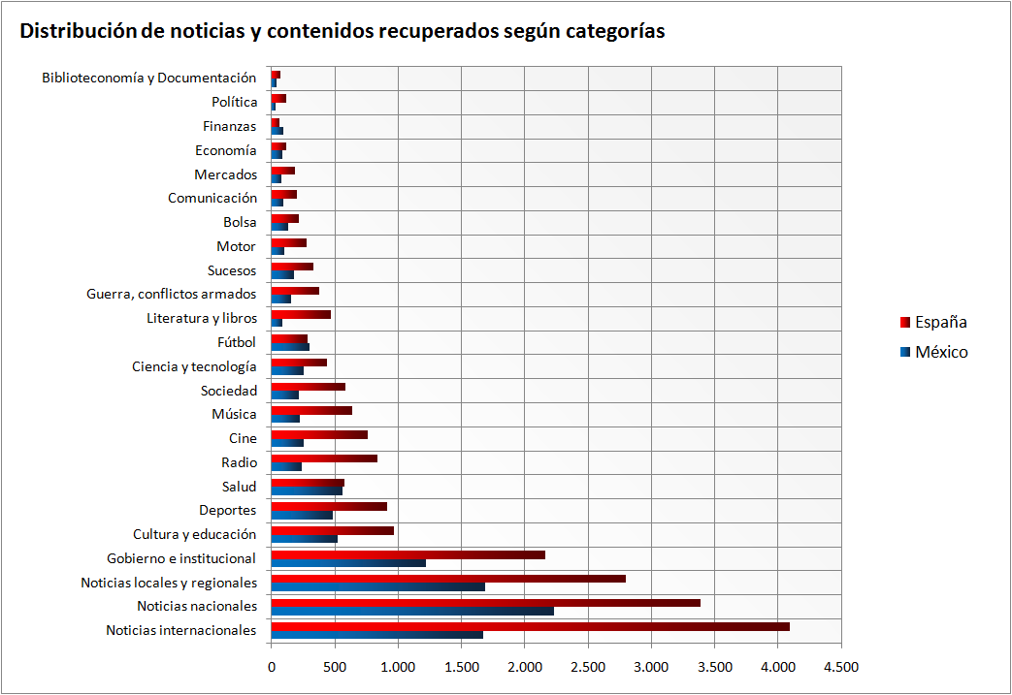
Clasificación de los contenidos
Categoría | México | España | Total
Noticias internacionales | 1.673 | 4.090 | 5.763
Noticias nacionales | 2.230 | 3.388 | 5.618
Noticias locales y regionales | 1.683 | 2.797 | 4.480
Gobierno e institucional | 1.221 | 2.162 | 3.383
Cultura y educación | 523 | 965 | 1.488
Biblioteconomía y Documentación | 37 | 71 | 108
24 categorías no son suficientes para toda la información recuperada

Slide 23
Conclusiones I
ReSync es una plataforma válida para la investigación de los contenidos publicados en canales de sindicación
Los medios mexicanos con 920 canales de sindicación, publican más de 24.000 noticias al día.
En España con 2.241 canales en medios de comunicación se difunden más de 36.000 noticias diarias.
Los medios mexicanos publican 26,5 noticias por canal de sindicación, aproximadamente un 48% más que los medios españoles con una media de 14 noticias por canal de sindicación.

Slide 24
Conclusiones II
En México los medios de prensa predominan sobre el resto con un 75% del total. En cambio en España este porcentaje se reduce hasta el 46% en beneficio de los canales de sindicación de radio que ocupan un 36%.
Esto es debido a la publicación masiva de podcast, especialmente los aportados por RTVE con los que se configura el mayor archivo digital de radio en España.
En España se clasifican 430 canales de sindicación especializados en opinión de los que 375 canales corresponden a blogs.

Slide 25
Conclusiones III
La Biblioteconomía y Documentación, aún con una cifra reducida, tiene una presencia razonable, dentro de la producción informativa de los medios de comunicación constando en suma de 108 noticias.
Existe una clara estratificación de canales de sindicación que diferencian noticias locales, regionales, nacionales e internacionales que conforman 15.861 entradas.

Slide 26



Repercusiones
Nueva metodología para estudiar medios de comunicación
Control global de la información publicada en medios de comunicación
Comercialización de nuevos servicios de información

Slide 27
Demostración

Slide 28
Gracias por su atención

